Slide 1
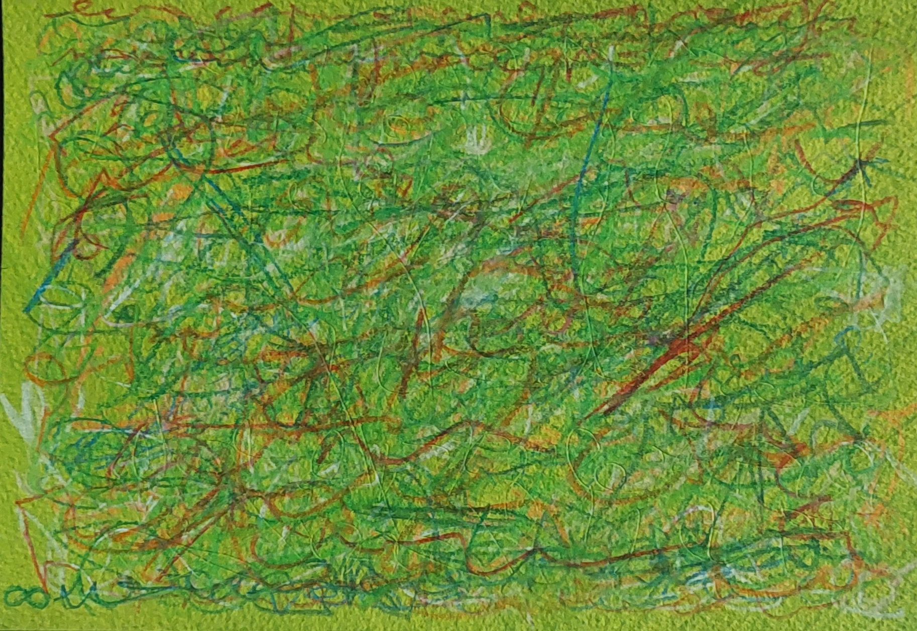
Parole contro
Opere su carta di Arera – Sandro Frera – 2022

Slide 2
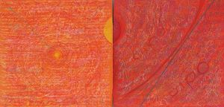
Amore / Odio: L’amore è una sfera infinita, il cui centro è ovunque e la circonferenza in nessun luogo. L’amore è sempre immobile nel movimento, l’odio un’onda che capovolge.

Slide 3

Bene / Male: Il bene è pensiero solo di sé e non riceve predicazione alcuna. Il male un pozzo nel quale la luna non si specchia.

Slide 4
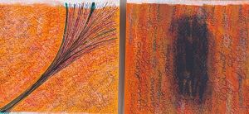
Carità / Egoismo: Carità, fiore si irradia. Egoismo specchio che non riflette.

Slide 5
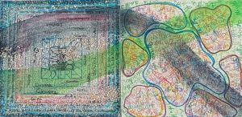
Dovere / Diritto: Dover essere scatola da cui la convivenza comune s’allaga.

Slide 6
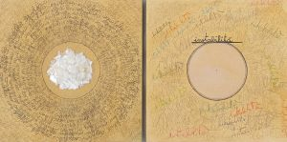
Equilibrio / Instabilità: Su un monte di madreperla mi reggo. L’instabilità è un asse che rotola.

Slide 7

Fedeltà / Tradimento: Tranquilla è l’onda che lambisce la spiaggia d’estate. Se sbanda tutto è tumulto di storie rapprese.

Slide 8
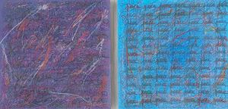
Guerra / Pace: Disordine di schegge impazzite. Ordine ritrovato.

Slide 9

Ha / E’: Troppe cose son nostre. Nell’essere semi di vita.

Slide 10
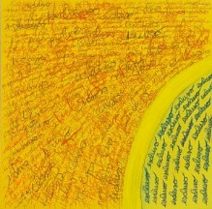
Incluso / Escluso: Un arco divide. Gli esclusi son soli. Gli inclusi ondeggiano insieme.

Slide 11

Liquido / Solido: Nel mare si muove. A terra tutto si ferma.

Slide 12
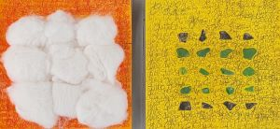
Morbido / Duro: Manzoni docet. Di là sono sassi e cocci di bottiglia.

Slide 13
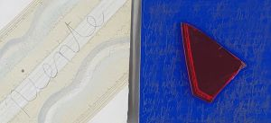
Niente / Tutto: Ascoltare il niente che suona. Specchiarsi nel suono del tutto.

Slide 14

Orrore / Bellezza: L’orrore serpente arrotolato. Bianca è la bellezza panciuta.

Slide 15
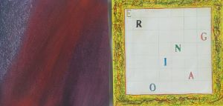
Pazzia / Ragione: Nella pazzia la parola si spegne. La ragione è battaglia navale.

Slide 16

Quadro / Schizzo: Nel quadro tutto si ferma ciò che nello schizzo si muove.

Slide 17
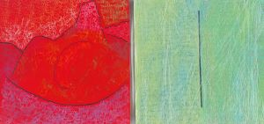
Realtà / Utopia: La realtà è rosso fumante. L’utopia è fredda di frigo.

Slide 18
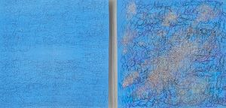
Salute / Malattia: Tregua di vento. Tempesta di sabbia.

Slide 19
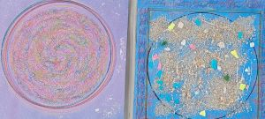
Testa / Cuore: Testa piena, cuore colmo.

Slide 20
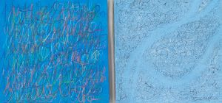
Urla / Bisbiglio: Frastuono di pietre che cadono. Solletico ai sensi.

Slide 21
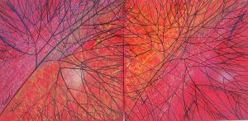
Virtù / Vizio: La virtù è un vizio cui non si rinuncia e vicecersa.

Slide 22
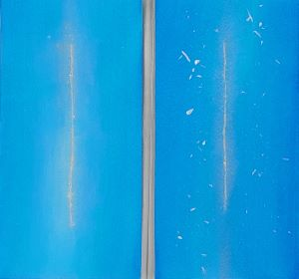
Zenith / Nadir: Luce nella luce delle Tue mani.

Slide 23
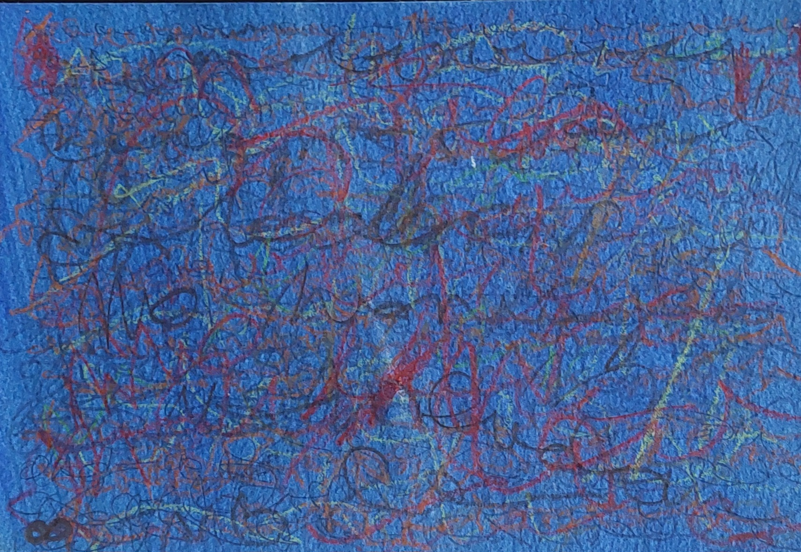
Parole contro
Opere su carta di Arera – Sandro Frera – 2022
Sandrofrera.blog
Sandro.frera@yahoo.it
3356068005

